Slide 1

Snake game
python

Slide 2
목차
알고리즘 소개
선언한 함수 소개
Main 함수에서 코드 구동 과정
고찰 및 개선 방향성

Slide 3
기본적인 알고리즘
뱀의 움직임
이동방향 입력받기
입력받은 새 이동방향으로 뱀 신체 추가 -> 머리로 명명
꼬리 삭제
섭취 후 성장
새로 머리가 된 부분에 먹이가 있었던 경우 -> 꼬리 삭제 미이행

Slide 4
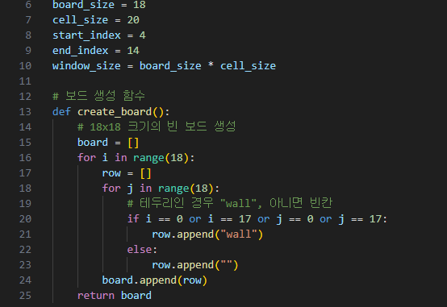
게임 배경 설정

Slide 5
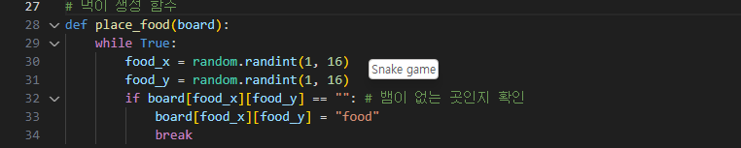
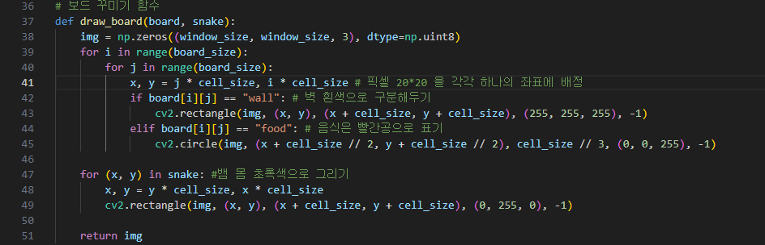

Slide 6
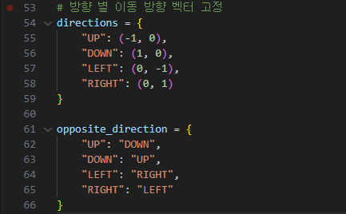
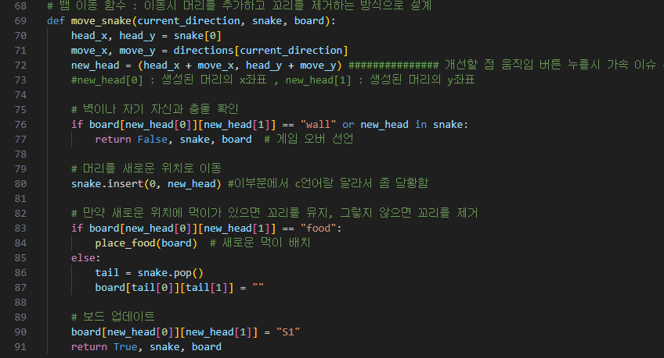

Slide 7
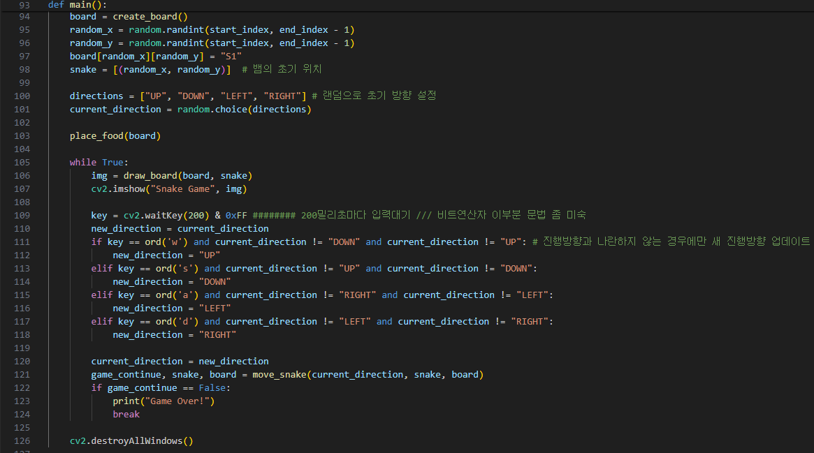

Slide 9
고찰 및 개선 방향성
게임 지속성 확보
게임 끝나면 화면에서 재시작 가능하게
class 미사용
계획했던 다양한 먹이 이벤트를 구현하기 위해 필수
입력을 하면 위치가 업데이트 된다는 이슈가 있음
200 밀리초마다 끊어서 업데이트 하도록 수정 해야함.

